Slide 1
Защита проектов
Регламент:
Выступление — 3 минуты и демонстрация прототипа — 2 минуты.

Slide 2
КРАТКАЯ ИНСТРУКЦИЯ
Презентацию и Видеоролик загружайте отдельными файлами в гугл.диск в своей папке {Номер_команды}-{Название_команды}
В видео должно показываться основной функционал прототипа (Продолжительность 15—40 секунд)
Структуру презентации разрешается менять по своему усмотрению

Slide 3
Структура презентации
Обложка
Проблема
ЦА (Сегменты Пользователей) и Объём Рынка
Решение (Ценностное предложение) и Возможности Продукта
Аналоги (Прямые и Косвенные конкуренты)
Скрытое Преимущество
Потоки Прибыли (Монетизация)
Что было сделано Менеджером, Дизайнером и Разработчиком
Контакты
Демо и Видео 15—40 сек
Структуру презентации разрешается менять по своему усмотрению.
Регламент: 5 минут Выступление — 3 минуты и демонстрация прототипа — 2 минуты.

Slide 4
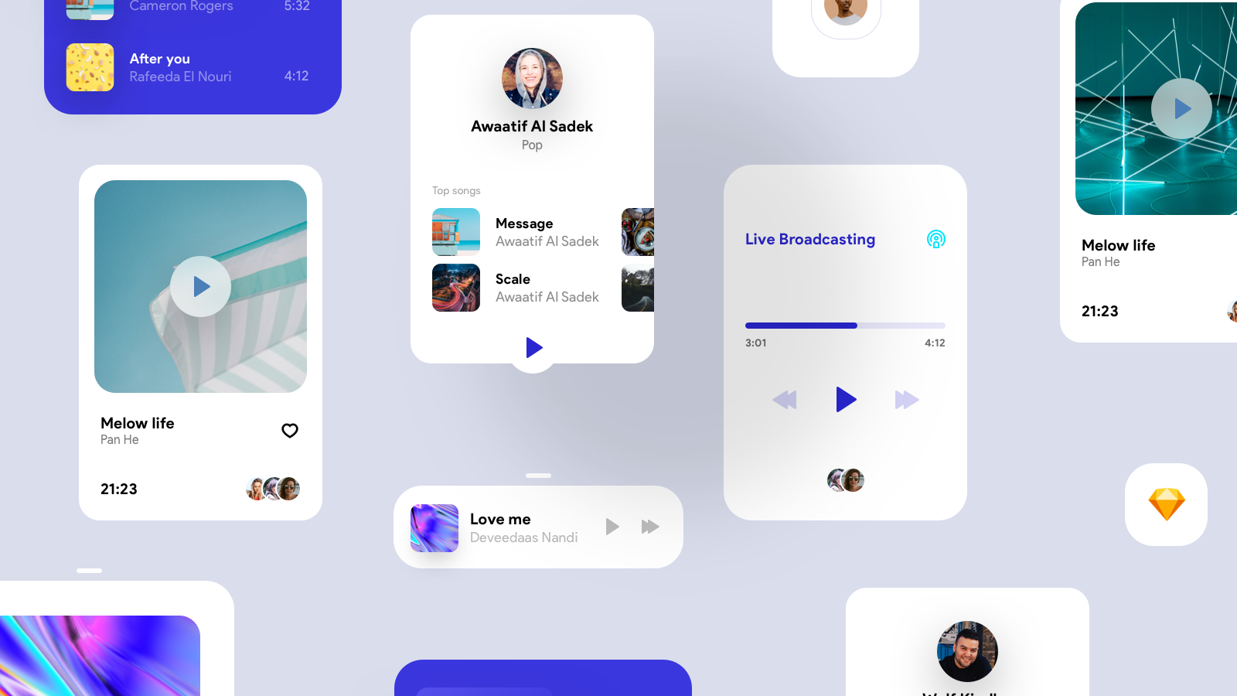
{Название_проекта}
{LOGO}
{Тема/трек/кейс}
{Название_команды}

Slide 5
ПРОБЛЕМА
Какую важную проблему решает ваш проект?
Настоящая проблема пользователя.
Что у него в деятельности сейчас не так?
Приведите примеры такой проблемы.
Workbook - БМ: Проблема

Slide 6
Целевая аудитория
Опишите ваших пользователей.
Может быть несколько целевых групп (водители такси и заказчики).
Пользовательские сегменты и Объем рынка.
Workbook - БМ: ЦА, Сегменты пользователей, Ранние последователи

Slide 7
РЕШЕНИЕ
Как устроен ПРОТОТИП продукта?
Принцип работы прототипа.
Функциональные возможности продукта.
Ожидаемые результаты.
Workbook - БМ: Ценностное предложение, Функциональное решение

Slide 8
АНАЛОГИ
Каким образом сейчас решается данная проблема?
Анализ существующих аналогов (прямые/косвенные/зарубежные).
Workbook - БМ: Как решаются проблема сейчас, Альтернативные решения

Slide 9
Скрытое преимущество
Конкурентные преимущества вашего проекта.
Чем ваш проект лучше существующих решений?
Возможные стратегические партнеры.
Lean Canvas: Блок 9: Скрытое преимущество

Slide 10
Потоки прибыли
Как проект будет зарабатывать?
Кто будет оплачивать, сколько и за что?
Схема монетизации проекта.
Возможные каналы продаж
Lean Canvas: Блок 6: Потоки прибыли

Slide 11
Слайд Менеджера
Что было сделано во время хакатона.
Рассказать или показать работы.
Какими методами, инструментами и сервисами пользовались при работе

Slide 12
Слайд Дизайнера
Что было сделано во время хакатона.
Рассказать или показать работы.
Какими методами, инструментами и сервисами пользовались при работе

Slide 13
Слайд Разработчика
Что было сделано во время хакатона.
Рассказать или показать работы.
Какими методами, инструментами и сервисами пользовались при работе

Slide 14
КОМАНДА и КОНТАКТЫ
Состав команды (фото) и их роль.
Контактная информация для связи.

Slide 15
ДЕМО
Видео демонстрация прототипа (показать основной функционал) 15—40 сек.
и Реальная демонстрация прототипа.

Slide 16
Презентация для дизайнера
Экспертиза дизайна

Slide 17
КРАТКАЯ ИНСТРУКЦИЯ
Эта презентация предназначена для Оценки работы дизайнера.
Для объективной оценки необходимо загрузить скриншоты своих выполненных работ с текстовым пояснением (что было сделано дизайнером во время работы на хакатоне).
по возможности:
Загружайте исходники дизайна и видео прототипа (демо).

Slide 18
Бриф на дизайн
Краткая информация проекта Проблема, Целевая аудитория, Решение (продукт)
Краткая информация о визуальной концепции и дизайне прототипа

Slide 19
Визуальная концепция
Показать элементы фирменного стиля (Логотип, шрифты, цветовая гамма, иконки, узоры и стилеобразующие элементы).

Slide 20
Дизайн прототипа
User flow (пользовательский путь)
Скриншоты экранов и видео прототипа (демо)

Slide 21
Дизайн презентации
Дизайн шаблона презентации и основных слайдов

Slide 22
ИНСТРУМЕНТЫ
Какими графическими программами, инструментами и сервисами пользовались при работе

Slide 23
О СЕБЕ
Фото
Краткая информация о себе
Опыт работы и навыки.
Контактная информация для связи.

Slide 24
Презентация разработчика
Экспертиза разработки

Slide 25
КРАТКАЯ ИНСТРУКЦИЯ
Эта презентация предназначена для Оценки работы разработчика.
Для объективной оценки необходимо загрузить скриншоты своих выполненных работ с текстовым пояснением (что было сделано разработчиком во время работы на хакатоне).
по возможности:
Укажите ссылки на исходники кода (github и др.) Загружайте презентацию и видео прототипа (демо).

Slide 26
Бриф на разработку
Краткая информация проекта Проблема, Целевая аудитория, Решение (продукт)
Краткая информация о прототипе и его основном функционале

Slide 27
ПРОТОТИП
Рассказать о прототипе и его функционале.
Принцип работы прототипа, также показать в примерах.

Slide 28
ИСХОДНЫЙ КОД
Указать ссылку на Исходный код (github, хостинг и другие источники).

Slide 29
ИНСТРУМЕНТЫ
Какой стек-технологий использовалось при разработке проекта (язык программирования, платформа, база-данных, фреймворки, инструменты и сервисы).

Slide 30
О СЕБЕ
Фото
Краткая информация о себе
Опыт работы и навыки.
Контактная информация для связи.

Slide 31
Презентация ГИС-разработчика
Экспертиза ГИС

Slide 32
КРАТКАЯ ИНСТРУКЦИЯ
Эта презентация предназначена для Оценки работы ГИС-разработчика
Для объективной оценки необходимо загрузить скриншоты своих выполненных работ с текстовым пояснением (что было сделано ГИС-разработчиком во время работы на хакатоне).
по возможности:
Загружайте исходники геоданных и видео прототипа (демо).

Slide 33
ГИС
Рассказать о организации ГИС-проекта и показать схему реализации .
Указать ссылку на геопортал или на облако с геоданными (geojson, shape-файлы, geotiff и др.).

Slide 34
Функциональность
Какие ГИС-инструменты анализа вы использовали при работе. Опишите и расскажите целесообразность.

Slide 35
Проработанность
Какие векторные или растровые геоданные вы создали или базу геоданных (заполнили атрибутивную таблицу, например)

Slide 36
ИНСТРУМЕНТЫ
Какими ГИС программами, инструментами и геосервисами пользовались при работе

Slide 37
О СЕБЕ
Фото
Краткая информация о себе
Опыт работы и навыки.
Контактная информация для связи.

